Slide 1
《机械优化设计》
合肥工业大学 机械工程学院
王卫荣 葛新方
2020.04

Slide 2
课程目录
第一章 绪论
第二章 优化设计的数学基础
第三章 一维搜索方法
第四章 无约束优化方法
第五章 约束优化方法
第六章 工程实例与上机实践

Slide 3
第二章 优化设计数学基础
  2.1 多元函数的方向导数和梯度
  2.2 多元函数的海赛阵（Hessian）和泰勒展开式
  2.3 无约束问题的极值条件
  2.4 约 束 问题的极值条件
  2.5 数值迭代法与收敛条件

Slide 4
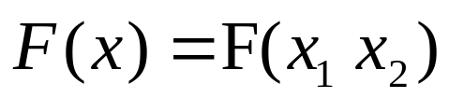
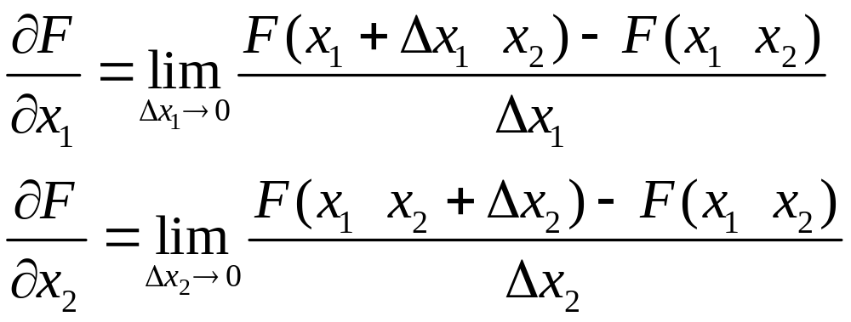
§2.1 多元函数的方向导数和梯度
§2.1 多元函数的方向导数和梯度
1.多元函数的一阶偏导数
(1)定义：——函数沿某坐标轴上的变化率。(汉语的描述)
设有 （以二维函数为例）
(数语的描述)

Slide 5
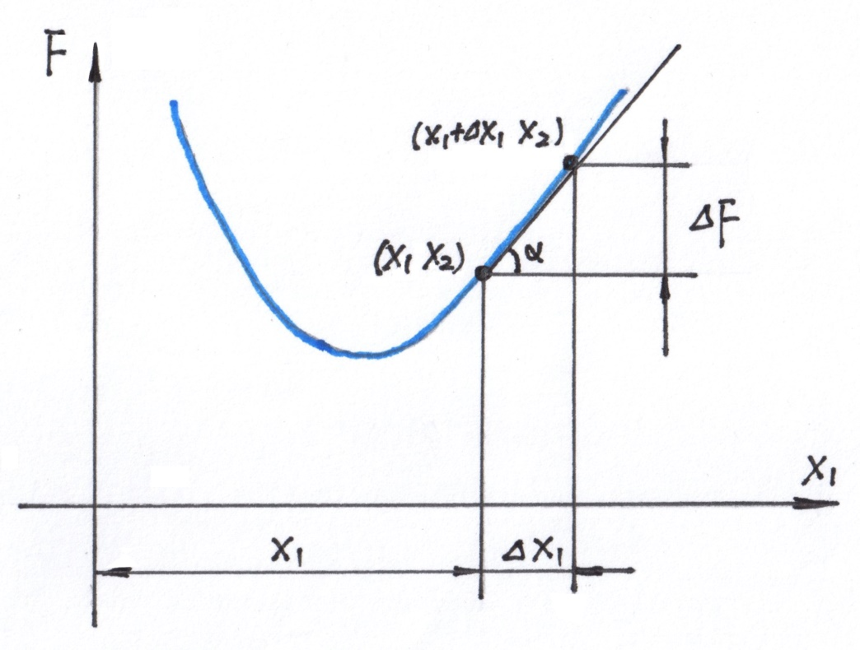
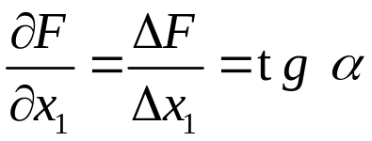



§2.1 多元函数的方向导数和梯度
(2)偏导数的几何意义
(图语的描述)
表示 点处切线的斜率。
切线的斜率——切线倾斜的程度。
切线的较平， 变， 不怎么变；
切线的很陡， 稍变， 巨变。

Slide 6
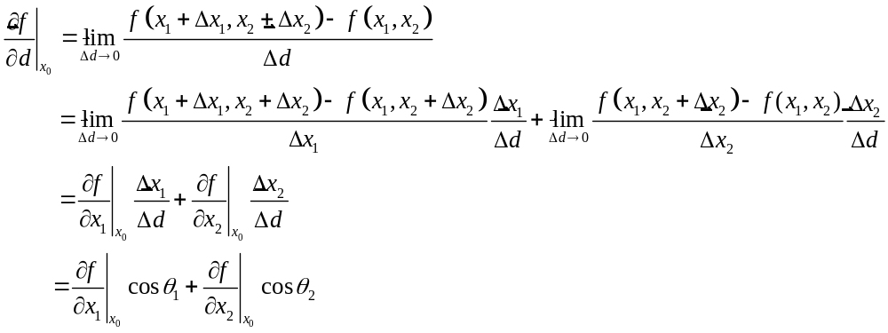


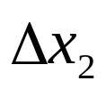


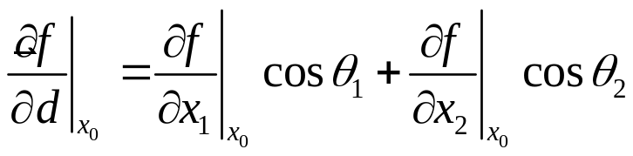
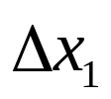


§2.1 多元函数的方向导数和梯度
2.方向导数
定义:——函数沿指定方向上的变化率。
（以二维函数为例）
θ₂
θ₁
o

Slide 7
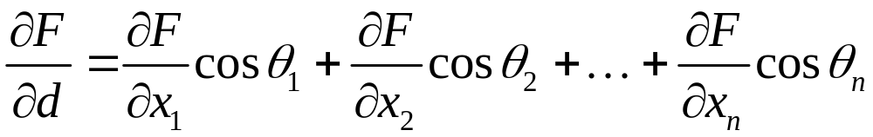

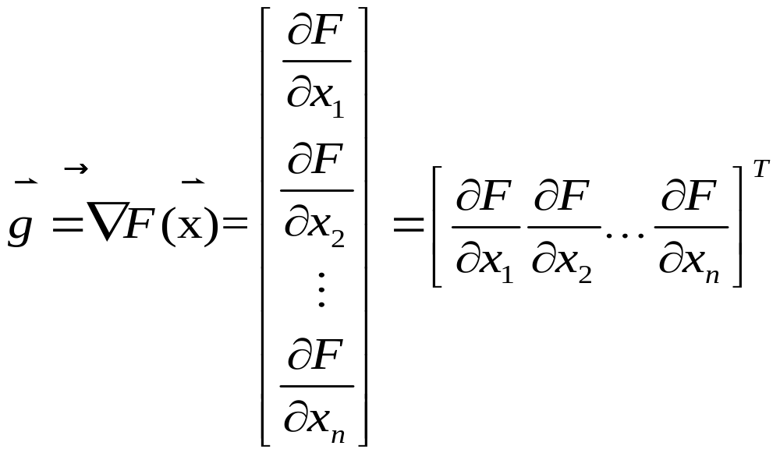
§2.1 多元函数的方向导数和梯度
同理,n维函数的方向导数为:
3. 梯度
(1)定义： 以 的各一阶偏导数所构成列向量。
即：

Slide 8
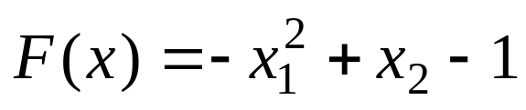
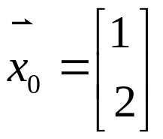
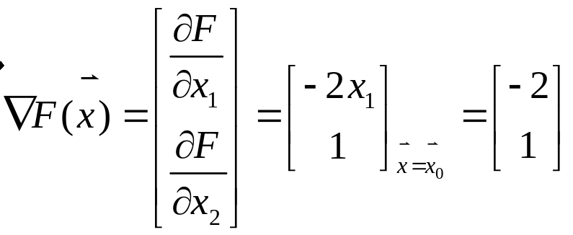
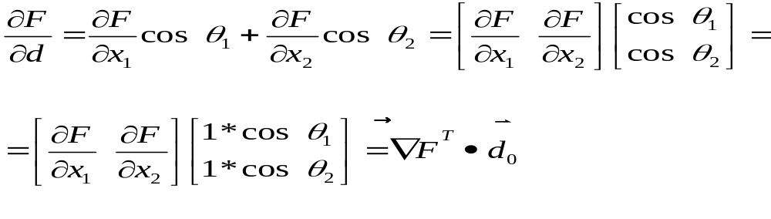
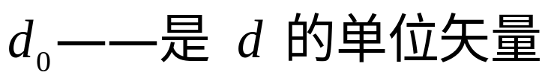
§2.1 多元函数的方向导数和梯度
例: 求 在点 的梯度。
解:
(2)梯度和方向导数的关系（以二元函数为例）

Slide 9
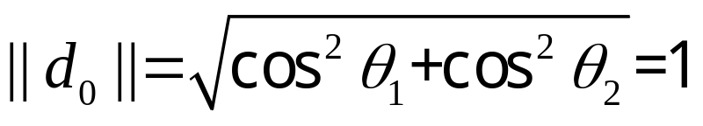
§2.1 多元函数的方向导数和梯度
其中：
我们在这里介绍梯度的概念，是因为梯度在优化计算中有着
重要的意义。那么梯度为什么会有一些可贵之处呢？当然是
由梯度本身的重要性质所决定。

Slide 10


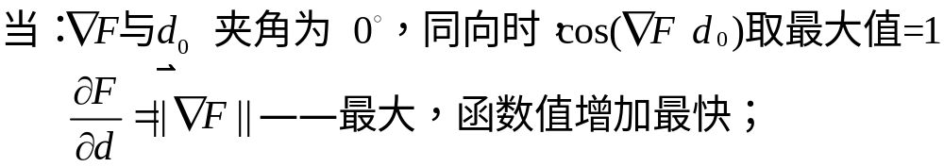
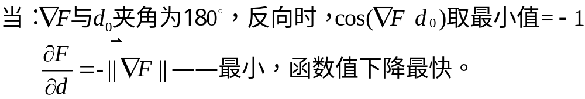
§2.1 多元函数的方向导数和梯度
(3)梯度的性质
沿梯度方向变化率最大。
即：函数沿梯 度方向上升最快，且为 ；
函数沿负梯度方向下降最快，且为 。

Slide 11
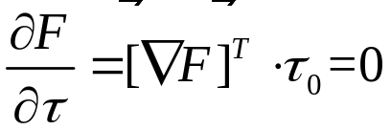

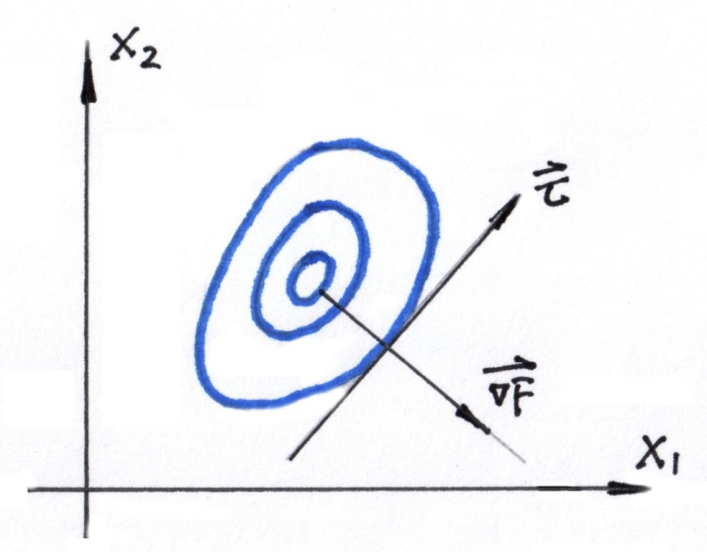

§2.1 多元函数的方向导数和梯度
b. 梯度方向是函数的等值线的法线方向。
沿等值线的切线方向函数值不变化。
即 ，所以有
是该点等值线的法线方向
下面举一个例子，将前面所讲的概念串一串：

Slide 12
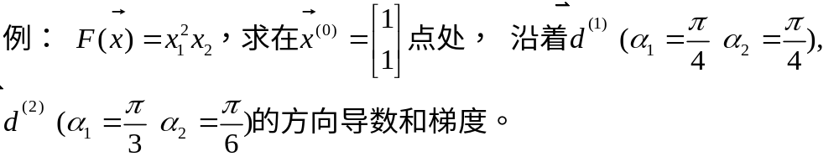
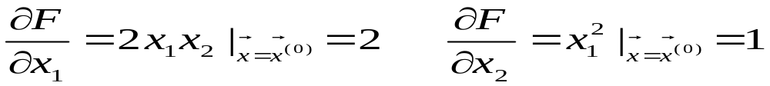
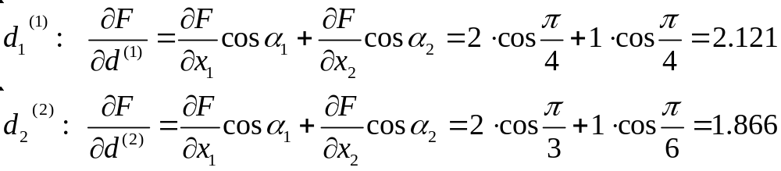
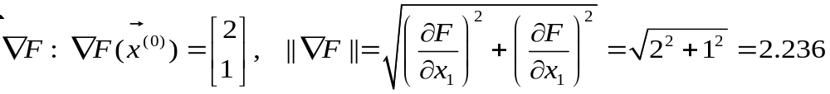
§2.1 多元函数的方向导数和梯度
解：

Slide 13
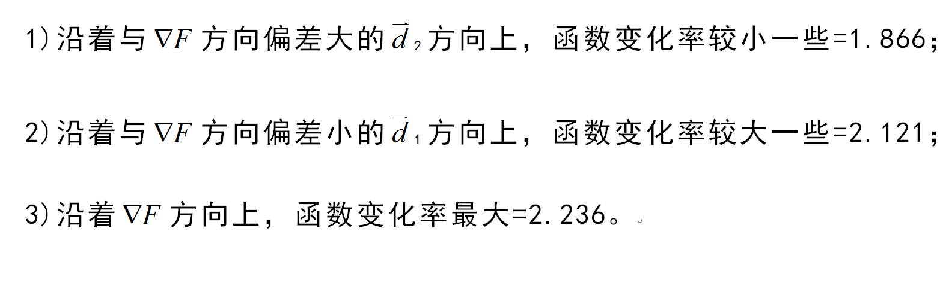
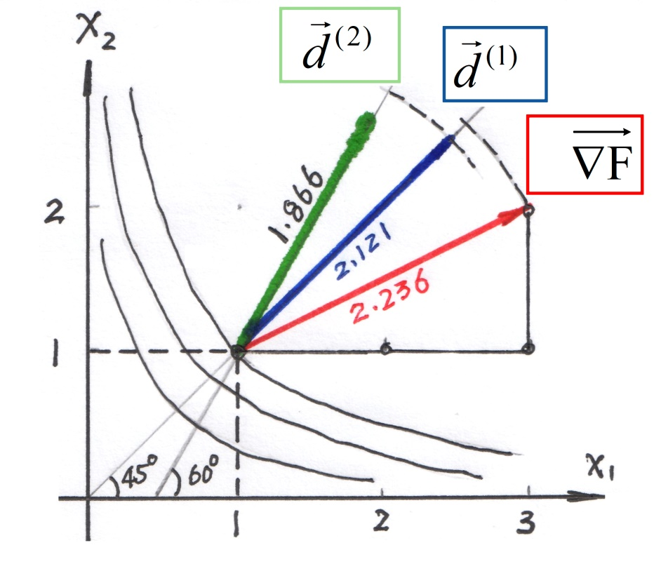
由图可见
§2.1 多元函数的方向导数和梯度

Slide 14
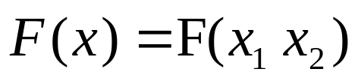
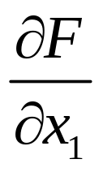
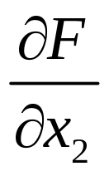
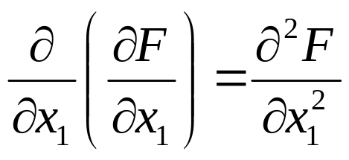
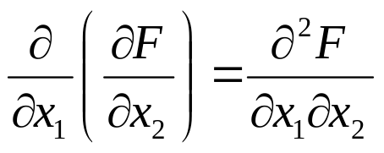
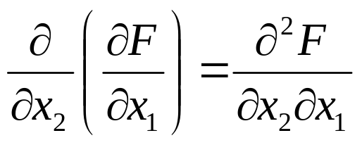
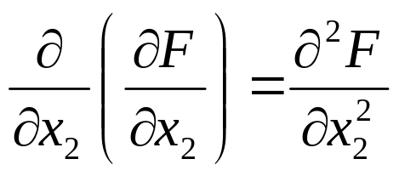
§2.2 多元函数的海赛阵和泰勒展开式
§2.2 多元函数的海赛阵和泰勒展开式
1.多元函数的二阶偏导数——海赛阵（Hessian）
设： ----二维函数
一阶偏导数：
二阶偏导数：

Slide 15
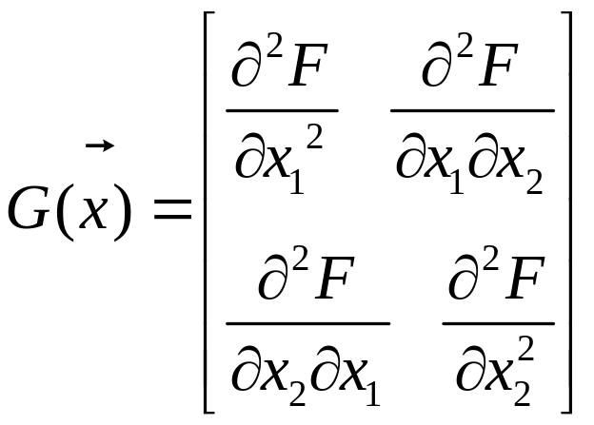
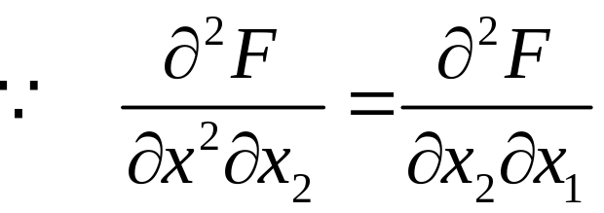
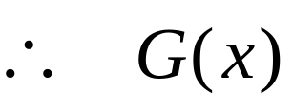
§2.2 多元函数的海赛阵和泰勒展开式
二阶偏导数矩阵——海赛阵
(二阶偏导数的值与求偏导数的次序无关)
——是一个以主对角线对称的方阵。

Slide 16
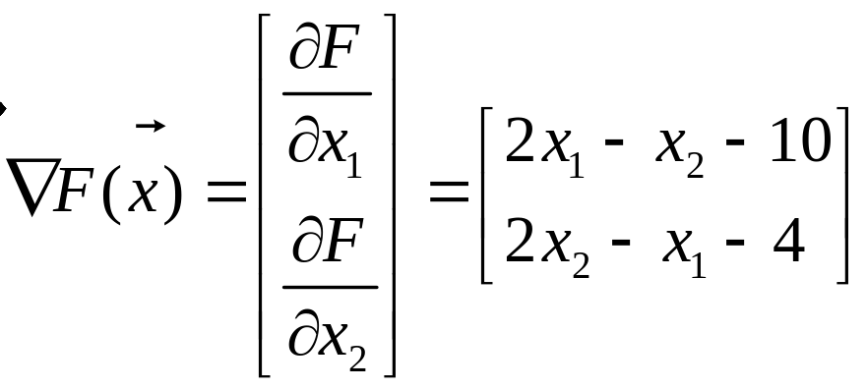
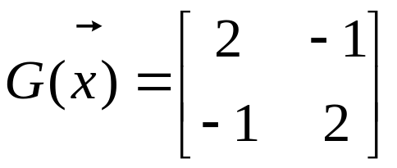
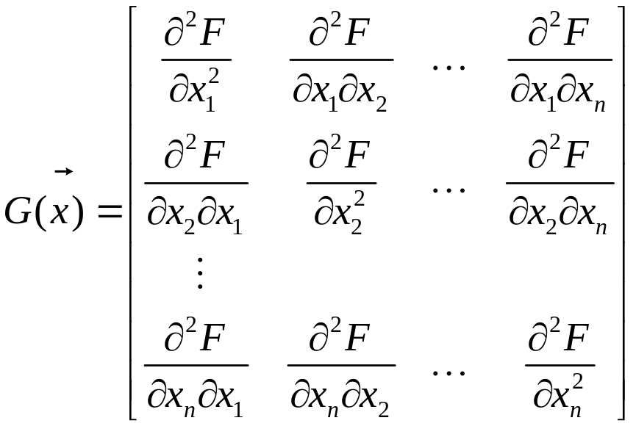
§2.2 多元函数的海赛阵和泰勒展开式
例：
解：
N维函数的海赛阵

Slide 17
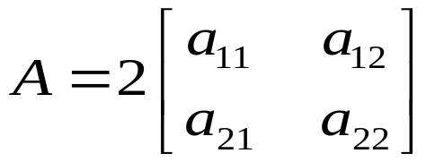
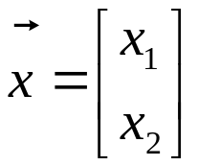
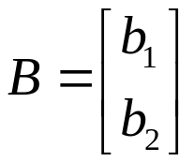

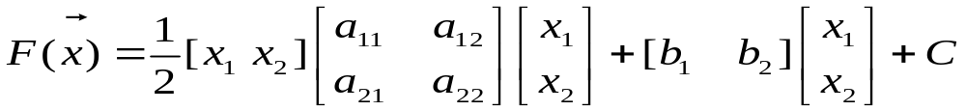
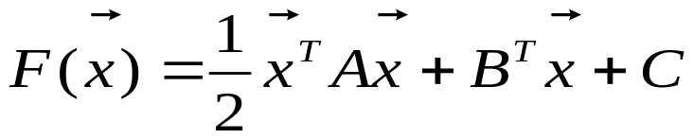
§2.2 多元函数的海赛阵和泰勒展开式
2. 二次函数、二次函数梯度、二次函数海赛阵的矩阵表达式
(1)二次函数矩阵表达式
设：二元二次函数
若
则：
即：

Slide 18
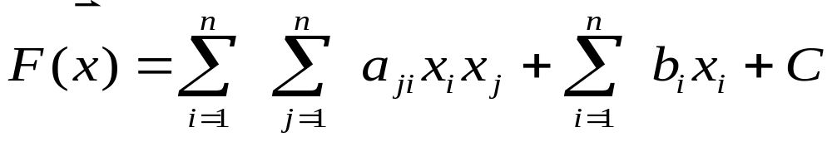
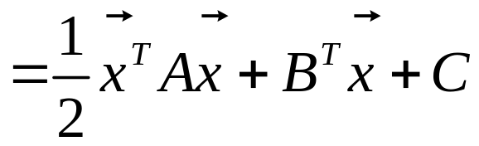
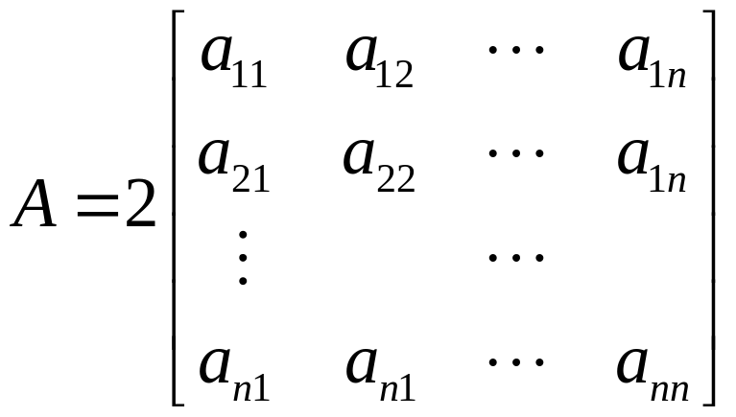
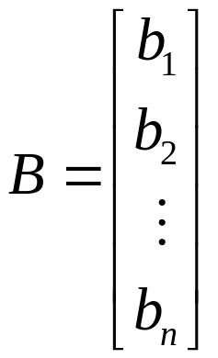
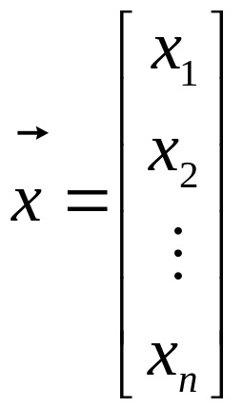
§2.2 多元函数的海赛阵和泰勒展开式
同理: 对于n元二次函数:
其中：

Slide 19
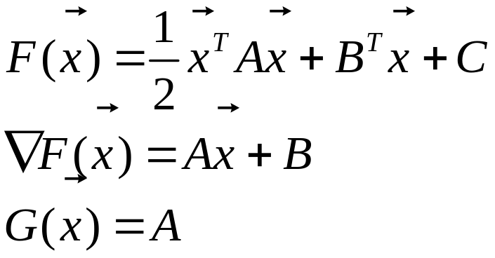


§2.2 多元函数的海赛阵和泰勒展开式
(2)多元二次函数及其梯度、海赛阵的矩阵表达式
例： 求有关矩阵表达式。
解：

Slide 20





§2.2 多元函数的海赛阵和泰勒展开式
即有：

Slide 21

§2.2 多元函数的海赛阵和泰勒展开式
(3)多元函数泰勒（Taglar）展开——函数的二次近似表达式
①一元函数：f(x)在x₀点展开，取其前三项：
②多元函数：泰勒展开式，取其前三项(矩阵表达式)：

Slide 22
§2.2 多元函数的海赛阵和泰勒展开式
许多的优化算法，是以二次函数为基础来展开研究的，其结论是解析的。
通过泰勒展开我们可以将一个任意函数近似地表达为一个二次函数。
这样泰勒展开就成为了连通任意函数与二次函数的桥梁，其近似误差问题后面我们会介绍通过数值逼近算法的收敛性来加以消减。

Slide 23






§2.3 无约束问题的极值条件
§2.3 无约束问题的极值条件
1.一元函数极值条件
一个一元函数f(x),如果其有极值，那么极值须满足：
必要条件： 求出 (驻点)
充分条件： 若 ----极小点
----极大点
----拐点

Slide 24






§2.3 无约束问题的极值条件
2.二元函数极值条件
必要条件： ----驻点
充分条件： 若 ——正定矩阵 ----极小点
——负定矩阵 ----极大点
——不定矩阵 ----鞍点

Slide 25




§2.3 无约束问题的极值条件
矩阵正定判定方法：
正定——各阶主子式>0；
负定——各偶数阶主子式>0,各奇数阶主子式<0；
不定——非正、非负的矩阵。
主子式 一阶主子式
设一矩阵为 二阶主子式
n阶主子式

Slide 26







§2.3 无约束问题的极值条件
例1：
解： 解得：
----正定
----极小点
----极小值

Slide 27





§2.3 无约束问题的极值条件
例2：
解： 解得：
----不定
----鞍点，如图

Slide 28





§2.4 约束问题的最优解条件
§2.4 约束问题的最优解条件
1.约束极值的定义
约束极值----满足全部约束的目标函数的最小值（点）。
对于：
约束极值（最优解）
——约束极值点
——约束极值
u =1,2,…，KG
v =1,2,…，KH

Slide 29



§2.4 约束问题的最优解条件
2.约束极值的几种情况
(1)
(2)
(3)
 | 极值点 | 起作用 的约束
无约束 | A点
约束 | A点 | 无
 | 极值点 | 起作用 的约束
无约束 | A点
约束 | B点 | g1
 | 极值点 | 起作用 的约束 | 局部最优点
无约束 | A点
约 束 | B点 | g1、g2 | B、C点均为局部最优点； B点为全局最优点。
 | C点 | g2

Slide 30




§2.4 约束问题的最优解条件
3.约束极值的必要条件—K-T条件（Kuhn—Tuoker）
可行适用方向
① 可行方向——在该方向上作一个小位移，不违反约束条件。
可行方向是设计空间上的一个方向，该方向 应具备这样的条件：
即：

Slide 31



§2.4 约束问题的最优解条件
②适用方向——在该方向上作一个小位移，目标函数有所下降。
适用方向是设计空间上的一个方向，该方向 应具备这样的条件：
即： 与 的夹角大于90°
或： 与- 的夹角小于90°

Slide 32



§2.4 约束问题的最优解条件
③ 可行适用方向——在该方向上作一个小位移，不破坏约束，且目标函数值能有下降。
可行适用方向是设计空间上的一个方向，该方向 应具备
这样的条件：

Slide 33

§2.4 约束问题的最优解条件
(2)K-T条件——约束极值的必要条件
基本思想：我们知道，约束极值点是满足全部约束的目标函数值最小的点。那么，是这样的点应该具备有什么条件呢，有什么特征呢？
从上面介绍的可行适用方向过程中我们或有这样的启发：当我们寻优到 点时，出现了这样的情况：要么违反约束，要么目标函数值不能下降了，也就是再不能找到可行适用方向了，那么这样的 点就极有可能是约束极值点了，K-T条件就是从这一点推演产生的。
现在关键的问题是我们怎么来“发现”和“察觉”这样情况的出现，下面我们看看：

Slide 34




§2.4 约束问题的最优解条件
①有一个起作用约束的情况
当 与 同向共线时，便再也不能找到可行适用方向了。
点的目标函数的负梯度
可由该点起作用的约束函数的梯度线性表达时情况出现，便再也找不到可行适用方向了， 就是一个约束极值点。

Slide 35




§2.4 约束问题的最优解条件
②有两个起作用约束的情况
当 落在， 和 所形成的扁形区域内， 点的目标函数的负梯度可由该点起作用的约束函数的梯度线性表达时情况出现，便再也找不到可行适用方向了， 就是一个约束极值点。

Slide 36

§2.4 约束问题的最优解条件
③K-T条件（有q个起作用的约束情况）
满足下列条件的 点，再也找不到可行适用方向了， 是一个约束极值点。道理同前。

Slide 37


§2.4 约束问题的最优解条件
K-T条件的几何意义：
(1) 点目标函数负梯度如绿色矢量所示， 满足K-T条件是一个约束极值点。
(2) 点目标函数负梯度如红色矢量所示， 不满足K-T条件，不是一个约束极值点。

Slide 38





§2.4 约束问题的最优解条件
(3) 举例
例1：
检验 为约束极值否？
解：①找出起作用约束：
将点 代入g中的得：
临了“0”界，
是起作用的约束

Slide 39










§2.4 约束问题的最优解条件
②求：
③根据K-T条件列方程：
解得：
∴ 点是约束极值点。

Slide 40







§2.4 约束问题的最优解条件
例2: 其他同例1。
解：①同例1，起作用约束为：g1 g2。
②求：
③根据K-T条件列方程：
∴ 点不是约束极值点。
而约束极值为：

Slide 41
§2.4 约束问题的最优解条件
说明
K-T条件仅是约束极值点的必要条件，等式约束在K-T条件中没有加以考虑，在具体应用时我们还要加上其他的一些条件，这些条件我们后面会给大家介绍的。
上面我们给大家介绍无约束优化问题时，介绍了极值点的必要条件，还介绍了充分条件，很自然的同学们可能会问：约束问题的极值条件有无充分条件的呢？情况是这样的：
K-T条件对于凸函数定义在凸集上的凸规划问题它是必要且充分的。由于学时关系，这部内容我们就不作详细介绍了，有兴趣的同学可以参考有关资料。

Slide 42





§2.5 数值迭代法和收敛条件
§2.5 数值迭代法和收敛条件
1.数值迭代法——一种数值逼近的计算方法。
①要求：
②基本思想：(盲人爬山法)--总向着函数值减少的地方修正。
选择一初始点 计算
第一轮：
第二轮：

Slide 43








§2.5 数值迭代法和收敛条件
… …
第K轮：
当： 时，
通常：令：
于是：
其中： ----第K次寻优的方向
----第K次寻优的步长
至于如何能保证每次迭代总是向着目标函数值减小的地方修正的措施，我们后面会向大家描述。

Slide 44




§2.5 数值迭代法和收敛条件
2 收敛条件——当条件出现或满足就终止迭代计算。
①相邻两点的距离充分小。
②相邻两点目标函数值的差充分小。
③ 点的梯度向量的模充分小。

Slide 45
Thank You !
（第二章 结束）
疏漏之处，在所难免，欢迎指正。
联系邮箱：weirongw@163.com

